Slide 1
Februari/Mars 2026
Konfidentialitetsnivå: 1 – Ej känsligt
indatastod@trafikverket.se

Slide 2
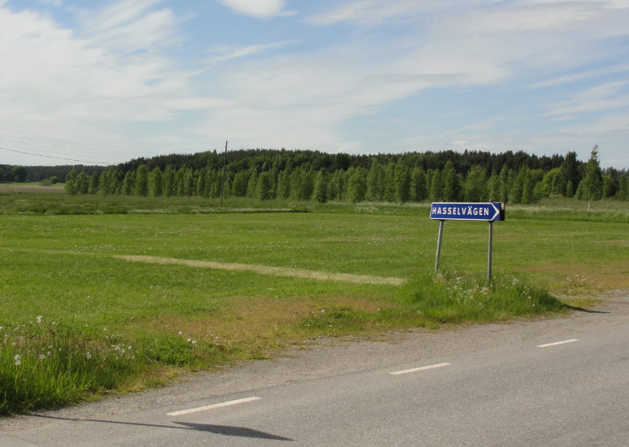
Webbinarie februari/mars 2026
Agenda – Vägnamn i NVDB - förändringar 2026
Vägnamn idag
Exempel på brister
Uppdaterat regelverk och struktur
Rätta data
Tidplan
Gatunamn mars 2027
Frågor
Februari/Mars 2026
Konfidentialitetsnivå: 1 – Ej känsligt
indatastod@trafikverket.se

Slide 3
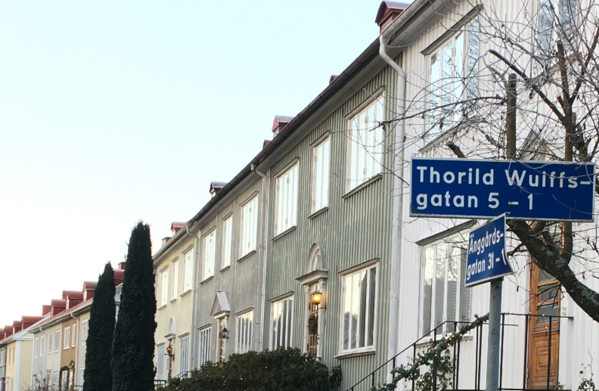
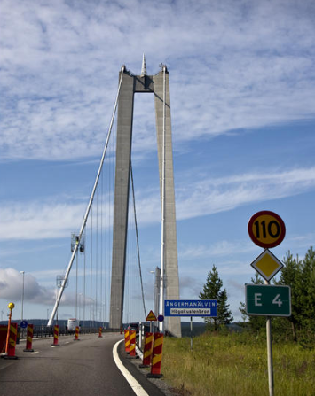
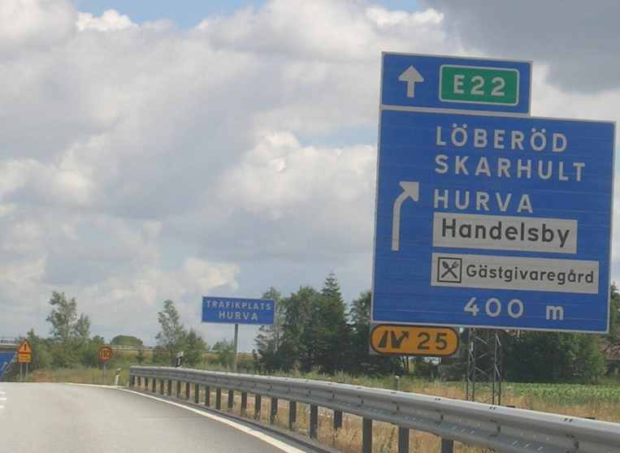
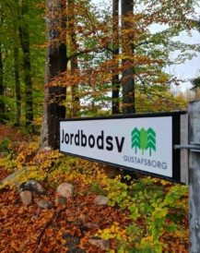
Webbinarie februari/mars 2026
Vägnamn idag
Fyra dataprodukter med vägnamn. Regelverken otydliga. Ibland kan vägnamn ligga på ”fel ställe” i NVDB.
Önskemål att förtydliga regelverken och rätta upp data så att rätt namn hamnar på rätt ställe. Samla namn på stråk, leder och turistvägar längs statliga vägar.
Gatunamn
Bro och tunnel
Korsning
Övrigt vägnamn
Februari/Mars 2026
Konfidentialitetsnivå: 1 – Ej känsligt
indatastod@trafikverket.se

Slide 4
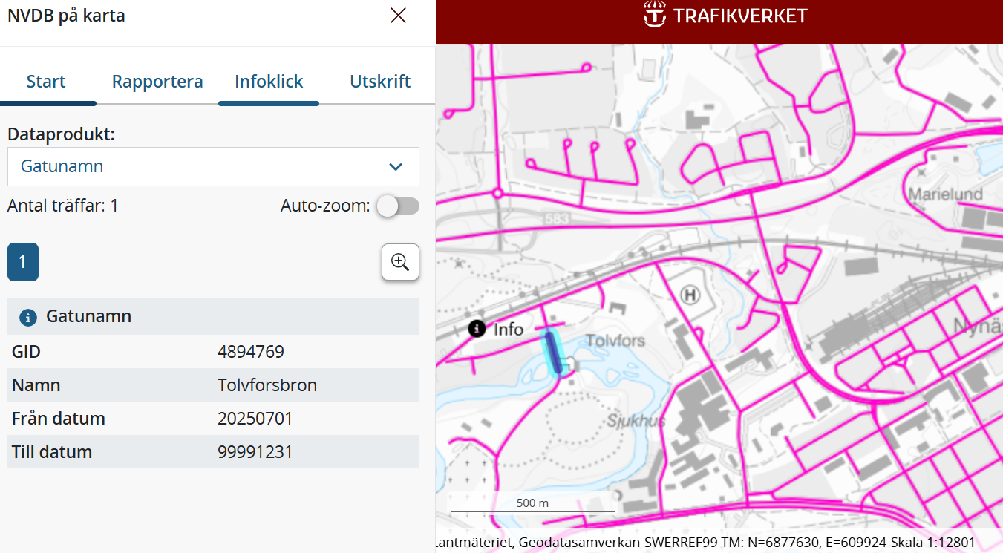
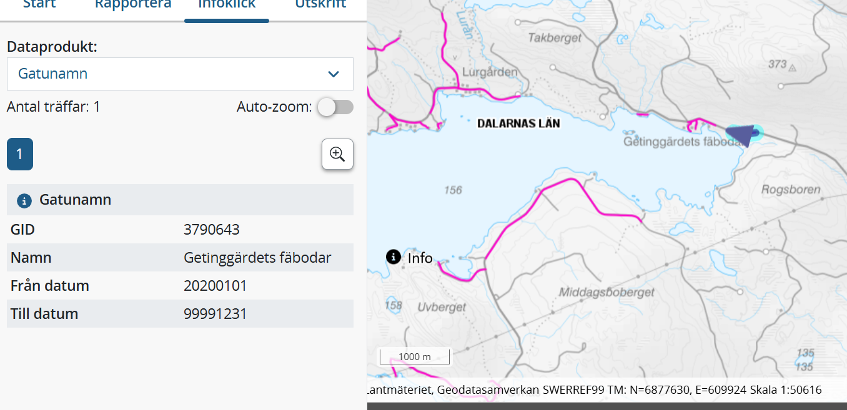
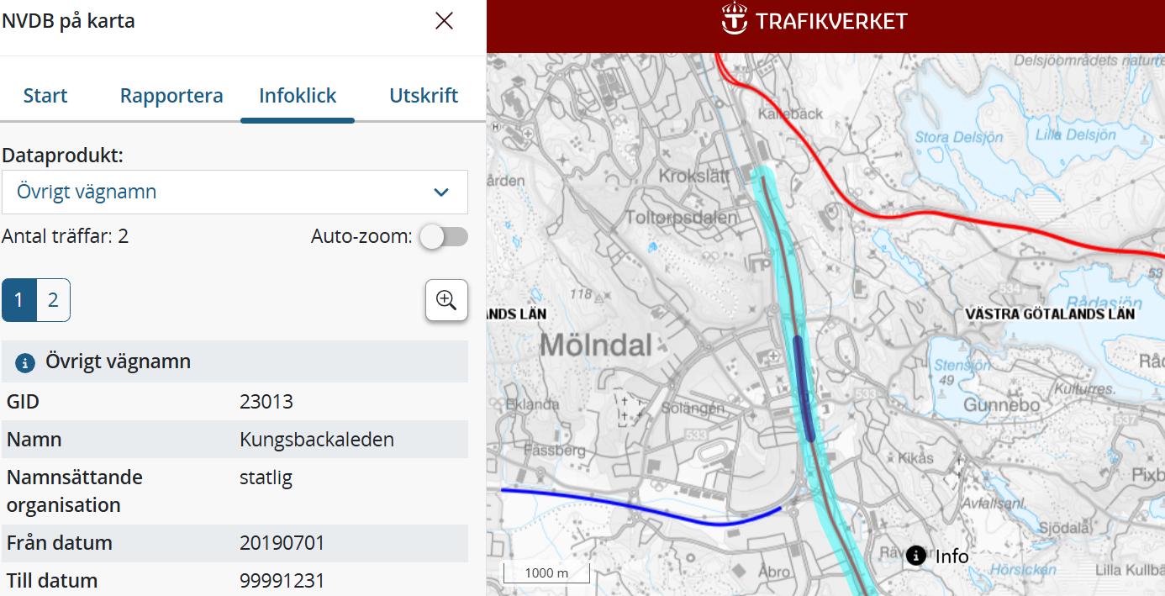
Webbinarie februari/mars 2026
Exempel på brister
Februari/Mars 2026
Konfidentialitetsnivå: 1 – Ej känsligt
indatastod@trafikverket.se

Slide 5
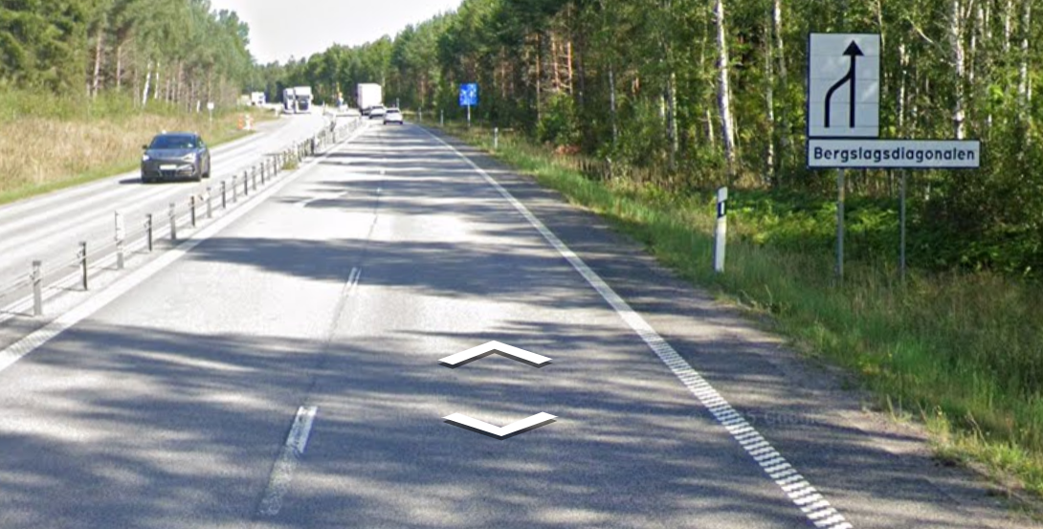
Webbinarie februari/mars 2026
Uppdatera regelverk och struktur
Gatunamn
Omfattar data om det officiellt adressbildande namnet på gatan. Ett namn har satts genom kommunalt beslut av den funktion inom en kommun som hanterar namnsättning av gator och vägar (t.ex. namnberedningen). Namnet är normalt skyltat. Alla vägar med gatunamn ska registreras i databasen. Om det finns adresspunkter längs med gatan ska gatunamnet på väglänken vara samma som adresspunkterna.
Vägnamn (ny)
Dataprodukten omfattar data om officiellt bildade namn på stråk, leder och turistvägar längs statliga vägar. Namnen är normalt skyltade och gäller enbart på bilvägnätet.
Övrigt vägnamn
Dataprodukten visar namn på en väg eller gata som används för att identifiera en väg- eller gatusträcka. Attributet Namnsättande organisation justeras.
Bro och tunnel
Visar var det finns konstruktioner som tillåter trafik över eller under vattendrag, dalgångar, vägar, byggnader, järnvägar, gång- och cykelvägar eller genom berg eller jord. Innehåller två attribut för namn. Ett nytt attribut "Officiellt namn" skapas och kommer att innehålla de namn som respektive väghållare gett. Attributet ”Namn” innehåller bronamn som finns i Batman.
Korsning
Visa var två eller flera bilvägar går samman, vilken typ av korsning det är. Namn kan registreras för korsningar om de är allmänt kända och använda, t.ex. syns i allmänna kartor, används för trafikregelreferenser, navigeringsutrustningar mm men samma namn får då inte användas för olika korsningar.
Februari/Mars 2026
Konfidentialitetsnivå: 1 – Ej känsligt
indatastod@trafikverket.se

Slide 6
Webbinarie februari/mars 2026
Rätta data
Trafikverket genomför kontroller och tar fram underlag för de ”fel” som upptäckts i alla
kommuner. Blir tillgängligt på Lastkajen.
Gatunamn
Bronamn flyttas till Bro och tunnel (om adresspunkt saknas)
Namn som inte är gatuadresser flyttas till Övrigt vägnamn
Stavningskontroll jämför med fastighetsregistret
Konstiga tecken
Dubbla gatunamn, namn avslutas
Manuell kontroll där adresser saknas
Februari/Mars 2026
Konfidentialitetsnivå: 1 – Ej känsligt
indatastod@trafikverket.se

Slide 7
Webbinarie februari/mars 2026
Rätta data
Trafikverket genomför kontroller och tar fram underlag för de ”fel” som upptäckts i alla
kommuner. Blir tillgängligt på Lastkajen.
Vägnamn
Initial insamling från Trafikverket (stråk, leder, turistvägar)
Namn på leder hämtas från Övrigt vägnamn
Februari/Mars 2026
Konfidentialitetsnivå: 1 – Ej känsligt
indatastod@trafikverket.se

Slide 8
Webbinarie februari/mars 2026
Rätta data
Trafikverket genomför kontroller och tar fram underlag för de ”fel” som upptäckts i alla
kommuner. Blir tillgängligt på Lastkajen.
Övrigt vägnamn
Namn på statliga leder flyttas till Vägnamn
Övriga namn på statliga vägar avslutas
Flytta namn inom attributet Namnsättande organisation
Bronamn flyttas till Bro och tunnel
Namn som inte är gatuadresser hämtas från Gatunamn
Namn med gatuadresspunkt avslutas
Februari/Mars 2026
Konfidentialitetsnivå: 1 – Ej känsligt
indatastod@trafikverket.se

Slide 9
Webbinarie februari/mars 2026
Rätta data
Trafikverket genomför kontroller och tar fram underlag för de ”fel” som upptäckts i alla
kommuner. Blir tillgängligt på Lastkajen.
Bro och tunnel
Nytt attribut ”Officiellt namn”
Namn hämtas från Övrigt vägnamn och Gatunamn
Namn med gatuadresspunkt avslutas
Flytta data från Namn till Officiellt namn
Februari/Mars 2026
Konfidentialitetsnivå: 1 – Ej känsligt
indatastod@trafikverket.se

Slide 10
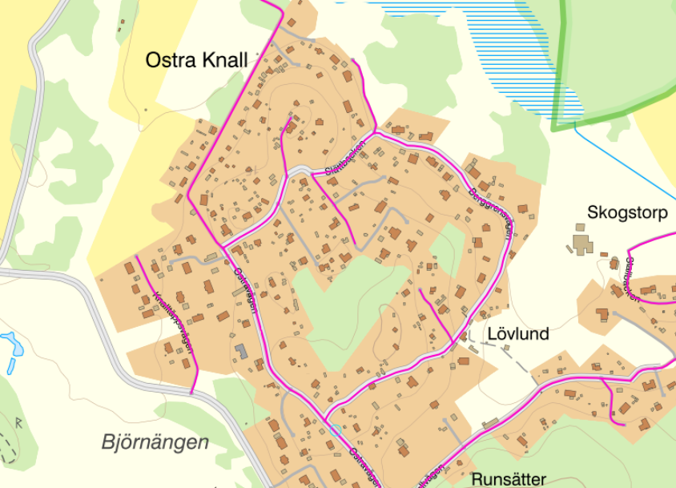
Webbinarie februari/mars 2026
Exempel på brist fastighetsregistret..?
Februari/Mars 2026
Konfidentialitetsnivå: 1 – Ej känsligt
indatastod@trafikverket.se

Slide 11
Webbinarie februari/mars 2026
Tidplan – när görs vad
Vecka 7 Information om vad som ska göras
Vecka 9-10 Webinarie (tre tillfällen)
Vecka 10 Underlag läggs upp på Lastkajen, sedan månadsvis
Vecka 10 Regelverk uppdaterat i DPS
Vecka 11 NVDB datakatalog uppdateras
Vecka 12 Möjligt att börja rätta data
Vecka 24? Trafikverket börjar rätta data
Februari/Mars 2026
Konfidentialitetsnivå: 1 – Ej känsligt
indatastod@trafikverket.se

Slide 12
Webbinarie februari/mars 2026
Gatunamn – struktur, mars 2027
Under våren 2026 kommer en utredning att genomföras för att se om man ska förenkla strukturen för Gatunamn.
Anpassa så att den har samma struktur som Bro och tunnel, Korsning och Övrigt vägnamn.
Information kommer att läggas upp på nvdb.se och ska inte förväxlas med arbetet att rätta upp vägnamnen.
Resultatet kan bli att man genomför en ändring i mars 2027.
Februari/Mars 2026
Konfidentialitetsnivå: 1 – Ej känsligt
indatastod@trafikverket.se

Slide 13
Frågor?
Följer alla 5 namnprodukter (gatunamn, övrigt vägnamn, vägnamn, korsning, bro och tunnel) med i den dataprodukt som blåljusaktörer kan ladda er och använda för att navigera efter? Svar: Den nya dataprodukten Vägnamn behöver troligen läggas till.
Namn på bro och tunnel har man kunnat lägga in i gatunamn. Kommer Trafikverket att flytta över dem. Dessa är ofta tagna namn i kommunen. Visst lägger ni dem i Gatunamn då? Svar: Nej dessa namn kommer att flyttas till nya attributet Officiellt namn i dataprodukten Bro och tunnel.
Kommunen kan ju ta ett officiellt gatunamn på en vägsträcka utan att det finns adresspunkter med samma gatunamn. Det kan ju också finnas officiella gatunamn på vissa vägar inom ett byadressområde. Skulle gärna vilja att dialog kring dessa namn förs med kommunen så de inte flyttas felaktigt. Svar: Det stämmer, i dessa fall behöver kommunen göra en manuell kontroll på namnen och bedöma om de ska vara kvar som gatunamn, dvs om det finns namnbeslut på dem, eller om namnet istället hör hemma i övrigt vägnamn.
En statlig väg som man lagt ett övrigt vägnamn på och sedan skapat adresser utifrån det vägnamnet; kommer det övriga vägnamnet (som beslutats av kommunen) att tas bort eller ska det flyttas till Gatunamn? Trafikverket har fått tycka till och sade OK som övrigt vägnamn när det remissades. Svar: Det kommer troligen flyttas till Gatunamn.
Var lägger man namn på rondeller? Svar: Det ska registreras i attributet Namn i dataprodukten Korsning.
Vilka av dessa namntyper kommer att visas i Lantmäteriets kartprodukter? Svar: I nuläget endast Gatunamn. Dialog förs med Lantmäteriet om eventuellt nytt aggregat så att de kan ta emot fler namntyper på sikt.
Kommer våra namn på cirkulationsplatser, som är registrerade på Gatunamn idag, att tas bort därifrån? Svar: Ja de kommer tas bort från Gatunamn och flyttas till Korsning.
Vi har vissa gatuadressområden som felaktigt ligger registrerade som byadressområden i fastighetsregistret – adressplatserna är därför även felaktigt registrerade som byadresser. Behöver vi åtgärda detta inför ert arbete med gatunamnen? Svar: Ja det vore en fördel och bra arbetsordning att rätta i fastighetsregistret först eftersom vi använder deras information i kontrollerna.
Kan man rätta manuellt och bara maila materialet till er eller behöver man typgodkänd programvara? Svar: Om kommunen vill rätta själv efter att ha granskat underlaget som publiceras på Lastkajen så gör man det som en ordinarie leverans till NVDB, via NVDB Dataleverans eller via sitt externa leveranssystem som är synkroniserat med NVDB.
Februari/Mars 2026
Konfidentialitetsnivå: 1 – Ej känsligt
indatastod@trafikverket.se

